Slide 1
Использование информационных технологий в процессе духовно-нравственного воспитания младших школьников
Выполнила:
Воспитатель ГПД
Алахвердян Н.Е.
МОУ НОШ№1
г.Тверь
2013-2014у.г.

Slide 2
Цель информатизации состоит в глобальной интенсификации интеллектуальной деятельности за счет использования новых информационных технологий: компьютерных и телекоммуникационных.
Информационные технологии предоставляют возможность:
построить открытую систему воспитания, обеспечивающую каждому индивиду собственную траекторию воспитания;
вовлечь в процесс активного воспитания категории детей, отличающихся способностями;
использовать специфические свойства компьютера, позволяющие индивидуализировать воспитательный процесс и обратиться к принципиально новым познавательным средствам;
интенсифицировать все уровни воспитательного процесса.

Slide 3
Актуальными задачами на сегодняшний день являются:
использование современных информационно-коммуникативных технологий, их интеграция в воспитательный процесс с целью повышения качества воспитания;
формирование и развитие информационной культуры школьников;
подготовка пользователей единой информационной системы.

Slide 4
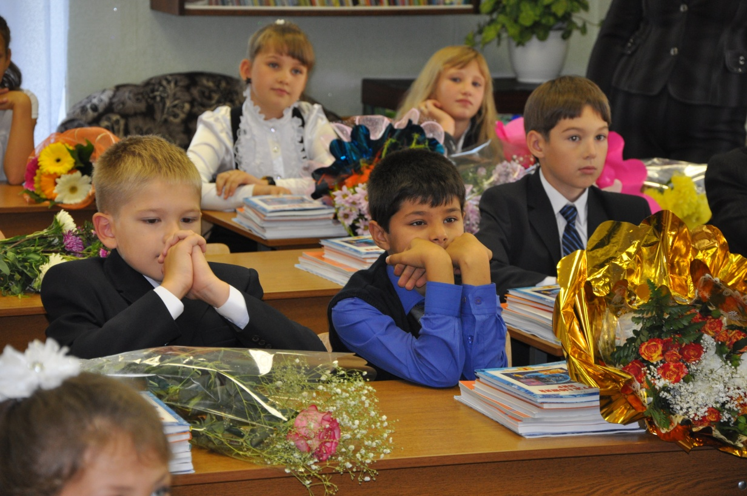
Причины применения икт в воспитательной работе
Во-первых, сформирован заказ на включение такой деятельности в систему образования;
во-вторых, педагогические причины обусловлены необходимостью поиска средств повышения эффективности образования;
в-третьих, ИКТ позволяет усилить мотивацию не только учения, но и других полезных для развития личности дел, и вовлечь учащихся в активную деятельность.

Slide 5
Школьник:
-активный участник учебного- воспитательного процесса;
-партнер педагога(помогает в подготовке и проведении уроков и внеклассных мероприятий);

Slide 6
Педагог:
-имеет возможность использовать электронные учебники, электронные энциклопедии и Интернет-ресурсы;
-поиск и подготовка информации к беседам, тренингам, круглым столам стали намного проще с помощью ИКТ.

Slide 7
Использование ИКТ в воспитательной работе способствует:
повышению и стимулированию интереса у школьников;
активизации мыслительной деятельности и эффективности воспитания тех или иных качеств личности благодаря интерактивности;
моделированию процессов, явлений, сложных для демонстрации в реальности, но необходимых для создания полноценного зрительного ряда;
предоставлению ученикам возможности самостоятельного поиска материалов, опубликованных в Интернете для подготовки докладов, рефератов, составления сценариев; помощь в поисках ответов на проблемные вопросы;
созданию огромного поля для развития креативных способностей, формирования общей и информационной культуры.

Slide 8
Использование информационных технологий имеет положительные аспекты:
Подготовка и организация презентаций;
Посещение сайтов научно-популярных журналов;
Участие в творческих конкурсах

Slide 9
В нашем классе в прошлом году с использованием Икт были проведены следующие классные мероприятия:
«О красоте и мужестве»;
«Урок доброты»;
«Страна вежливых слов»;
«Новогоднее настроение»;
«Книга поможет везде: в учёбе, отдыхе, труде»;
«Войны священные страницы»;
«Олимпийский огонь».

Slide 10
Основными целями информатизации внеучебной и внеурочной деятельности школьников являются:
-формирование отношения к компьютеру как к инструменту для общения, обучения, самовыражения, творчества (презентации по компьютеру);
-развитие творческого, самостоятельного мышления школьников, формирование умений и навыков самостоятельного поиска, анализа и оценки информации, овладение навыками использования информационных технологий (презентации «Моя детская организация», «Знаки дорожного движения»);
-развитие познавательной и творческой активности школьников;
-формирование устойчивого познавательного интереса школьников к интеллектуально-творческой деятельности (символы государства);
-развитие внимания, памяти, воображения, восприятия, мышления, сообразительности;
-повышение воспитательного воздействия всех форм внеурочной деятельности (Азбука прав человека, уроки патриотизма и гражданственности);
-организация эффективного информационного взаимодействия учителей, школьников и родителей;
-развитие способности свободного культурного общения;
-обучение методам конструктивного взаимодействия и взаимопонимания;
-всестороннее развитие личности ребенка;
-организации содержательно досуга детей и молодежи.

Slide 11
Проведение родительских собраний с демонстрацией слайд – презентации:
«Поощрение и наказание в семье, как метод воспитания»;
«Последствия курения и алкоголя»;
«Воспитываем патриотов»;
«Организация летнего отдыха» и другие.

Slide 12
При использовании ИКТ в духовно-нравственном воспитании детей педагог ставит перед собой задачи:
формирование первоначальных представлений о духовно-нравственных ценностях (честь, семья, любовь, добро, совесть, верность), ознакомление с ними на основе противопоставления позитивного и негативного поведения людей;
воспитание положительного отношения к духовно-нравственным ценностям и желания поступать в соответствии с ними;
формирование нравственных умений и привычек (справедливо оценить свои поступки и поступки людей, быть послушными, вежливыми, приветливыми со всеми, доброжелательными).

Slide 13
Направления, по которым мы работаем, используя информационные технологии:
Нравственно-правовое воспитание
Художественная деятельность и эстетическое воспитание
Формирование здорового образа жизни
Познавательная деятельность
Работа с родителями

Slide 14
Достоинства мероприятий с использованием ИКТ – создание эффекта присутствия (Я это видел!), у обучающихся появляется интерес, желание видеть и узнать больше. Мероприятия, проведённые с использованием ИКТ, позволяют наглядно продемонстрировать дополнительные материалы: иллюстрации, музыкальное сопровождение, графические таблицы. Такие мероприятия отличаются особой погруженностью учеников в работу, дети не успевают отвлечься, расслабиться, не замечая при этом, по их словам, как пролетело время. А это позволяет создать атмосферу успешности для большинства учеников.

